Slide 1

Database 5
Маеров Тимофей

Slide 2
План
Партиционирование
Шардирование
Репликация

Slide 3
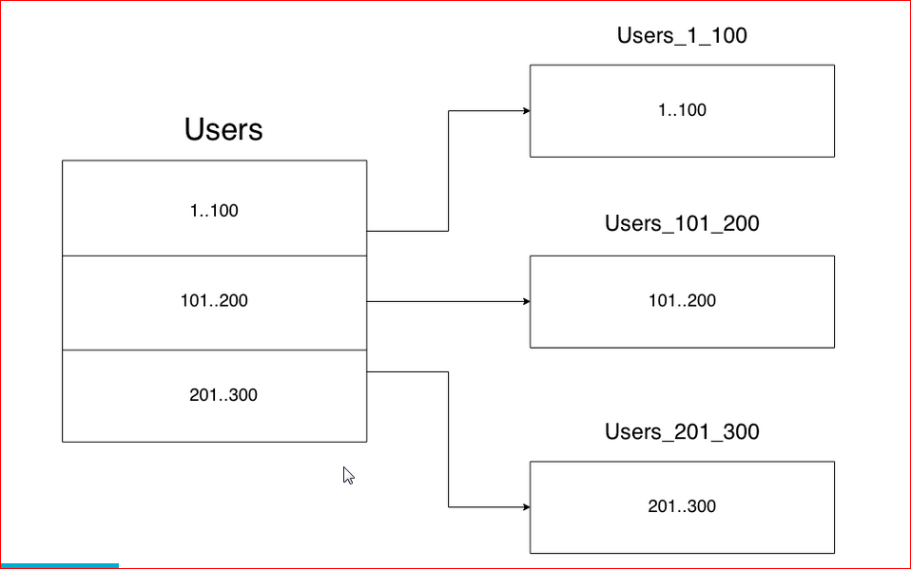
Partitioning(Секционирование)
Notes:
Секционированием данных называется разбиение одной большой логической таблицы на несколько меньших физических секций

Slide 4
Когда нужно секционировать?
Можно уменьшить область поиска
Нужно уметь ротировать данные
Часть данных редко используется

Slide 5
Практика
Руками
Декларативно
Наследование

Slide 6
Выводы
Благодаря секционированию можно уменьшить зону поиска
Нужно выстроить процесс автоматического обслуживания секций (создание, индексы, удаление)
Для оптимизации запросов нужно проверить значение параметра constraint_exclusion

Slide 7
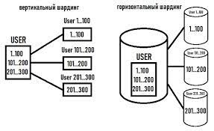
Шардирование

Slide 8
Практика

Slide 9
Выводы
Благодаря шардированию можно горизонтально масштабироваться
Нужно очень тщательно продумывать разбиение данных между шардами

Slide 10
Реплицирование
Физическое
Логическое

Slide 11
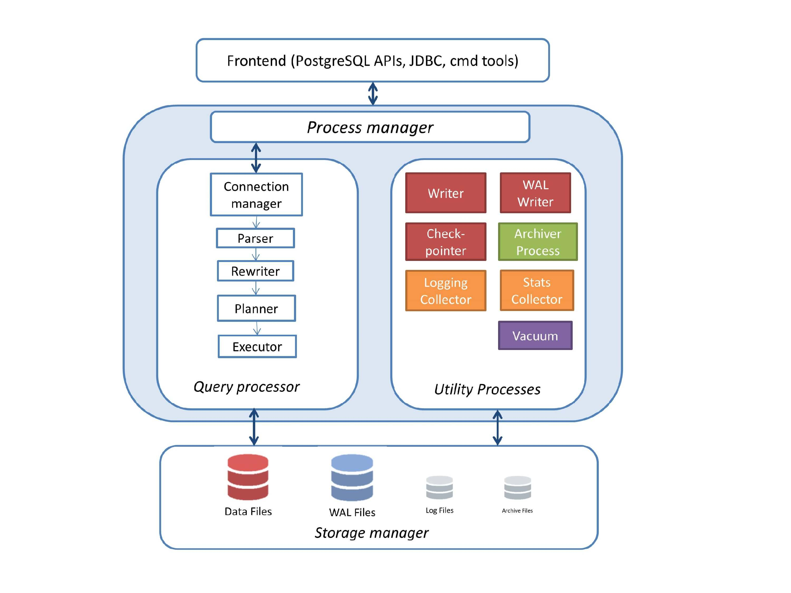
Физическое реплицирование

Slide 12
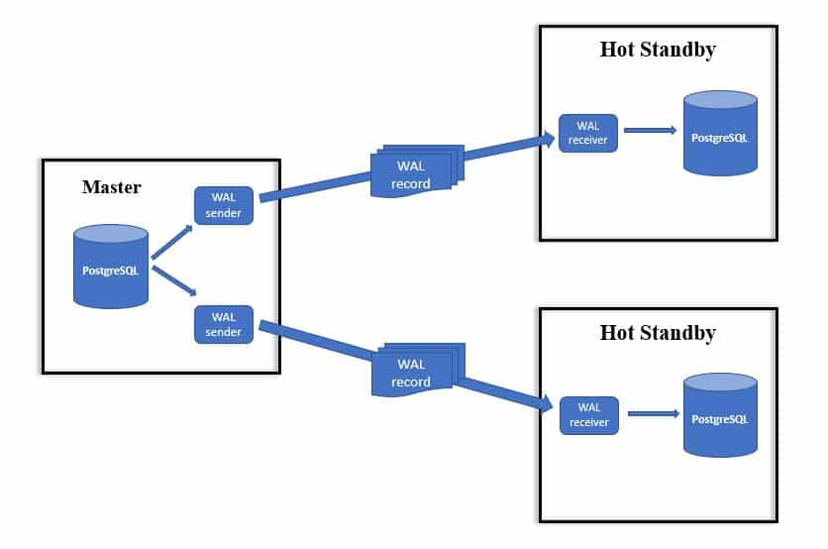
Физическое реплицирование
Notes:
Отказоустойчивые кластера
Можно делать синхронно и асинхронно

Slide 13
Физическое реплицирование
Ограничения:
Одинаковая ОС и версия Postgres
Реплицируется весь кластер
Notes:
ETL - Extract, Transform, Load

Slide 14
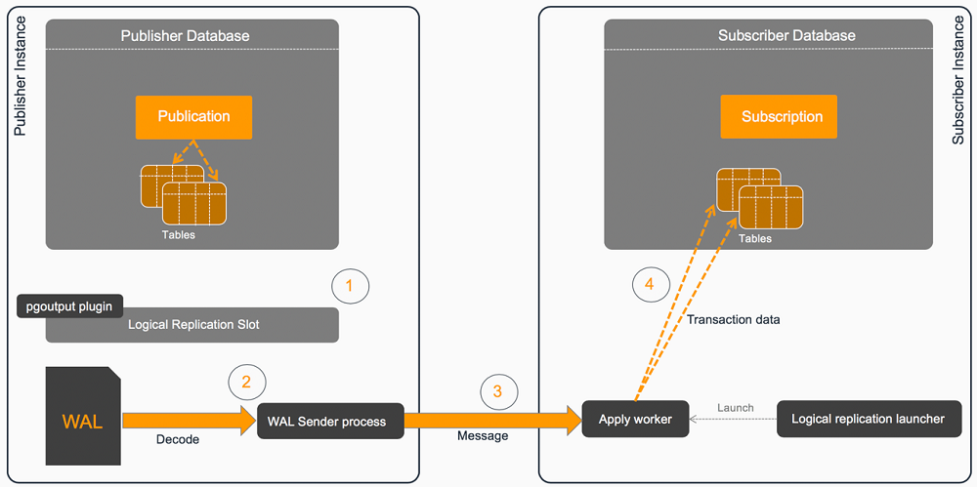
Логическое реплицирование

Slide 15
Логическое реплицирование
Ограничения:
Доступно с 10ой версии
Более сложная настройка

Slide 16
Выводы
Реплицирование позволяет создать отказоустойчивые кластеры БД
Логическое реплицирование хорошо подходит для ETL и Data Lake

Slide 17
Материалы:
https://postgrespro.ru/docs/postgresql/10/ddl-partitioning
https://habr.com/ru/articles/273933/
https://habr.com/ru/companies/oleg-bunin/articles/309330/
https://www.youtube.com/watch?v=ECkQtFnOxuA
https://www.youtube.com/watch?v=3avnNax4Iw0

